Slide 1

Linux 0.11

Slide 2
授课教师： 郑铁然
办公室地址： 哈工大综合楼603
办公室电话： 86417981-11
手机： 13313655979
QQ： 2350562164
Email： zhengtieran@hit.edu.cn

Slide 3
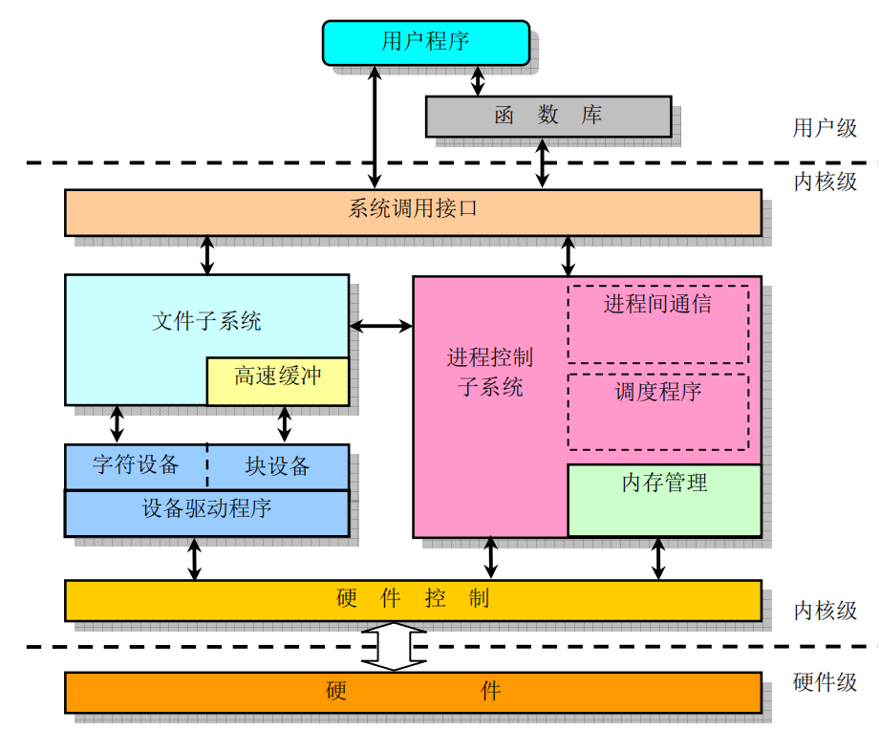
Linux 0.11
内核结构
系统调用是用户与系统间的唯一接口
虚拟内存管理
一切皆是文件
磁盘高速缓存

Slide 4
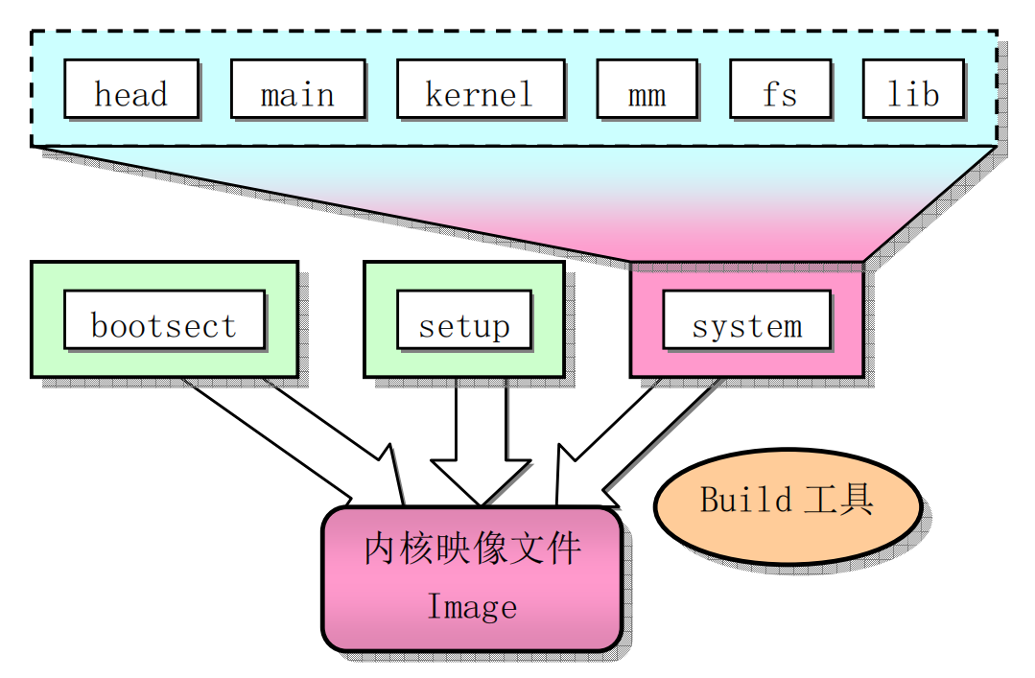
Linux 0.11
Linux0.11的程序结构
将所有内核编译代码合并成一个可运行内核映像文件
导读：仔细阅读《Linux内核完全注释v3.0》中的5.12.2节，在注释的帮助下理解Linux0.11系统的Makefile文件

Slide 5
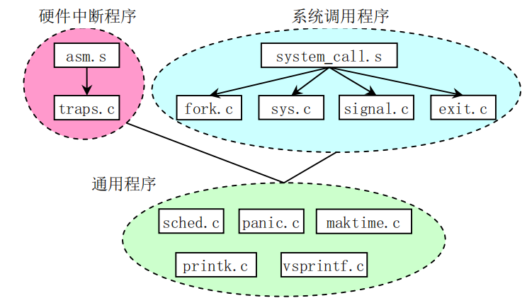
Linux 0.11
Kernel部分

Slide 6
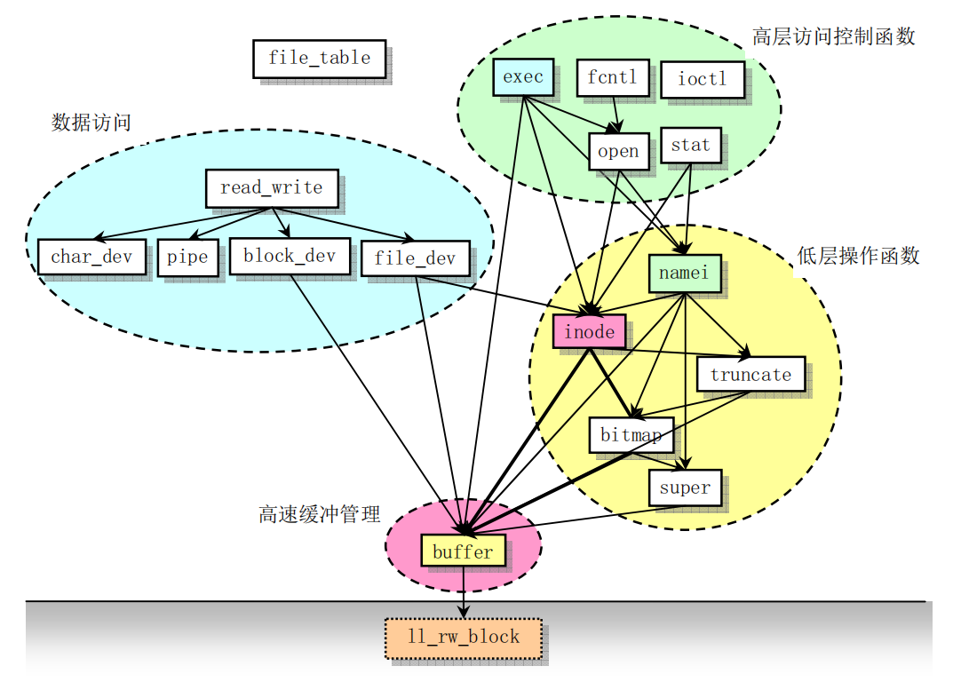
Linux 0.11
fs部分

Slide 7
Linux 0.11
内存管理mm
page.s
memory.c
库函数lib
提供内核需要的一些库函数
内核工具程序tools
build.c

Slide 8
Linux 0.11
引导启动程序

Slide 9
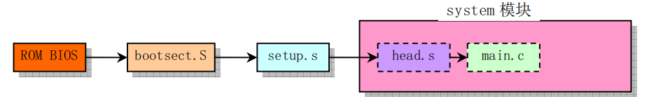
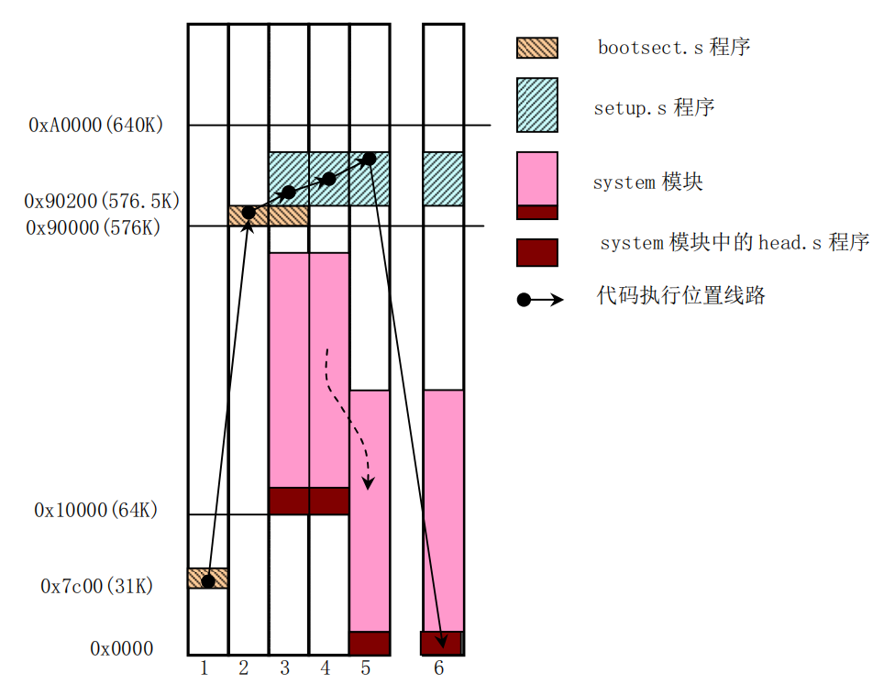
引导启动程序
加电后的执行顺序
bootsect.s 磁盘引导模块
为什么bootsect.s把自己移动
到0x90000处？
setup.s 加载模块
setup.s读取计算机系统数据
setup.s将system移动到地址0

Slide 10
引导启动程序

Slide 11
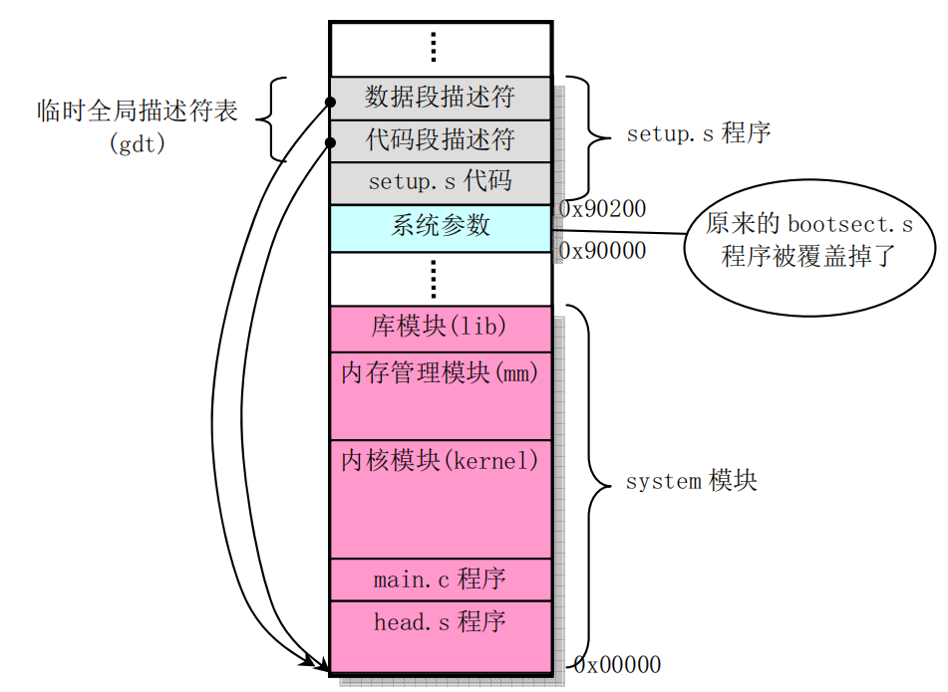
引导启动程序
引导启动后内存分布示意图

Slide 12
Linux 0.11
head.s

Slide 13
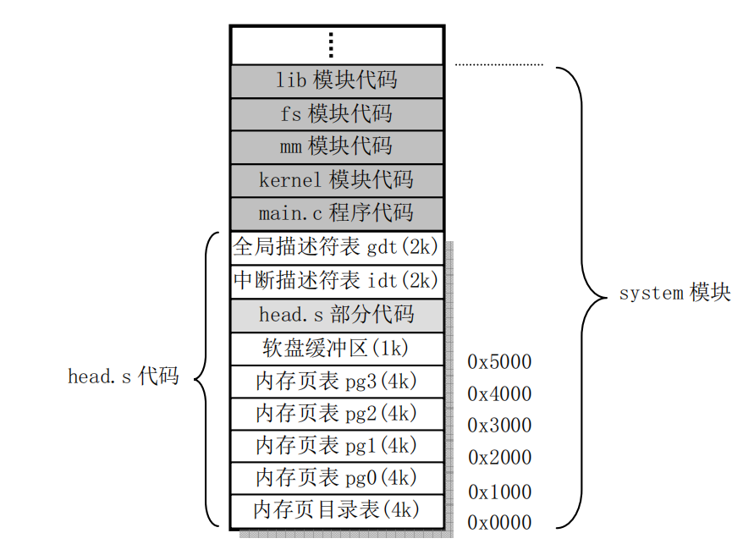
head.s
设置段寄存器
初始化idt
初始化GDT
设置管理内存的分页处理机制
将预先放置在堆栈中main.c程序入口地址弹出，跳转过去执行

Slide 14
Linux 0.11
内核初始化main.c

Slide 15
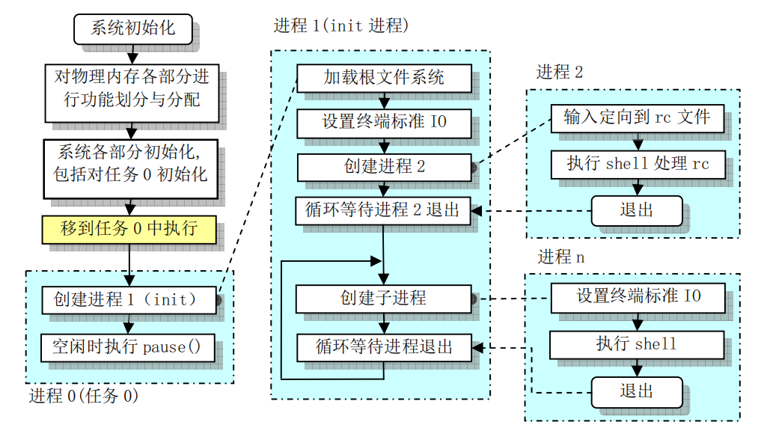
main.c

Slide 16
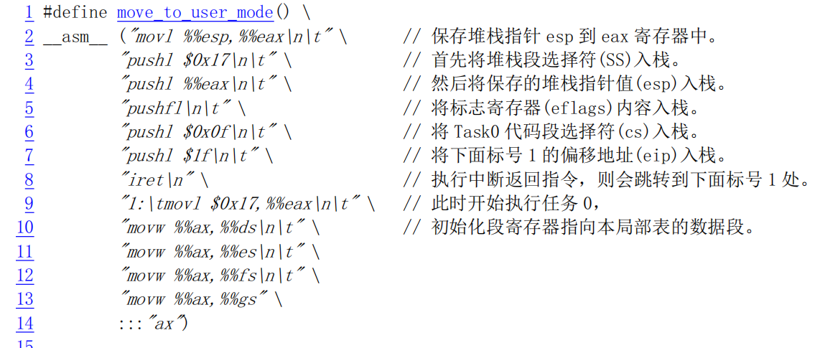
main.c
system.h

Slide 17
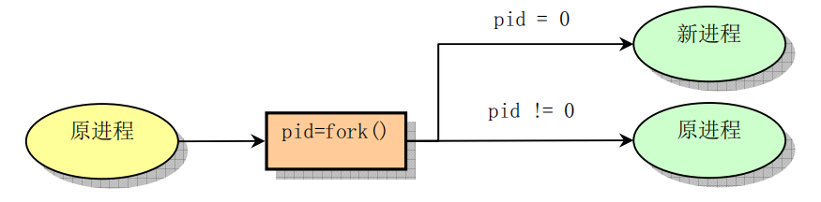
main.c
Shell 是指一种应用程序，这个应用程序提供了一个界面，用户通过这个界面访问 Linux 内核的服务

Slide 18
Linux 0.11
系统调用

Slide 19
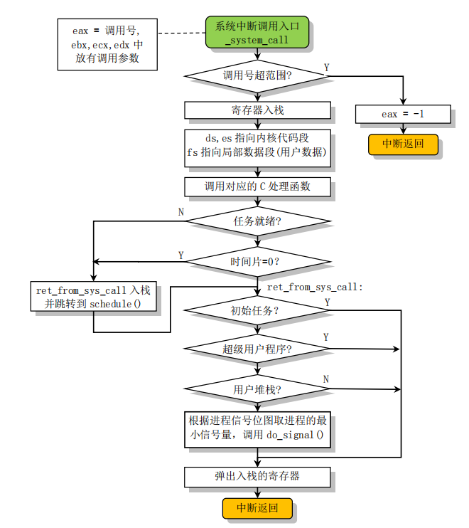
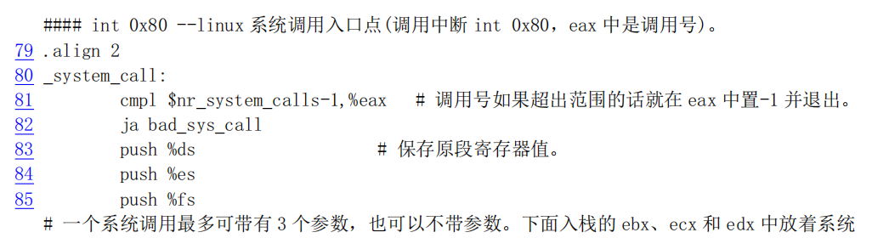
Linux 0.11
系统调用入口代码：/kernel/system_call.s：
int 0x80
系统调用底层处理子程序
也包括时钟中断处理子程序(0x20中断)：
system_call.s

Slide 20
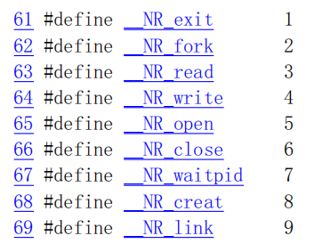
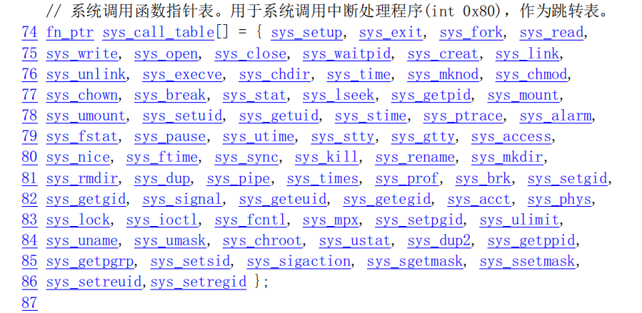
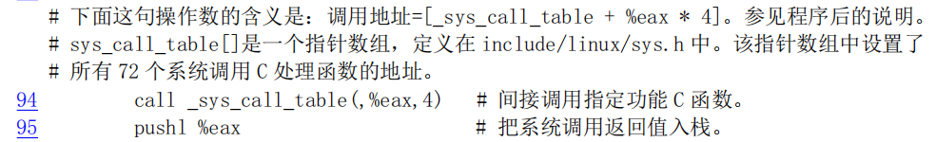
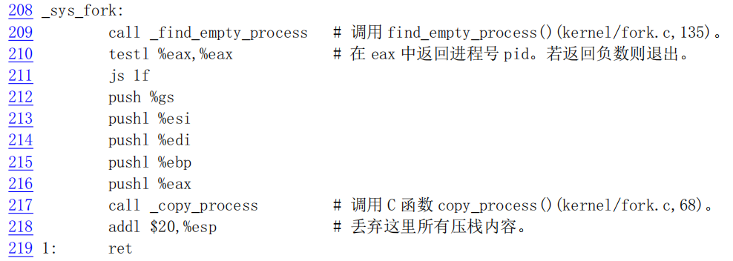
unistd.h
sys.h
system_call.s
system_call.s

Slide 21
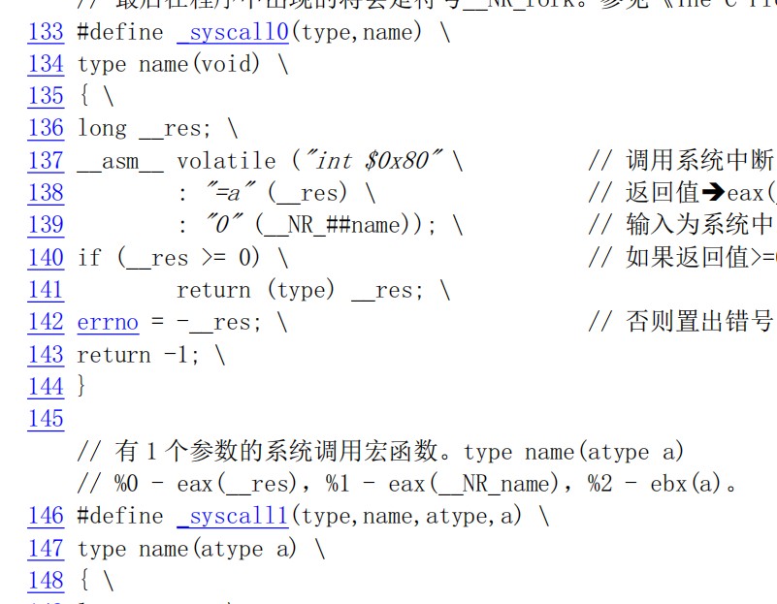
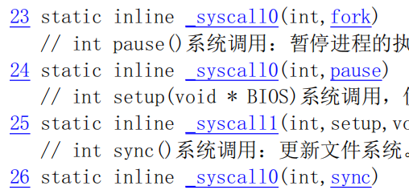
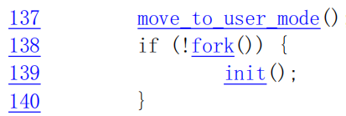

Linux 0.11
应用程序经过库函数向内核发出中断调用int 0x80
内核源代码定义了宏函数_syscalln()
unistd.h
main.c
static inline int fork(void)
{
long _res;
_asm_ volatile ("int $0x80" : "=a" (__res) : "0" (__NR_fork));
if (_res >= 0)
return (int) _res;
errno = -_res;
return -1;
}

Slide 22
Linux 0.11
进程切换

Slide 23
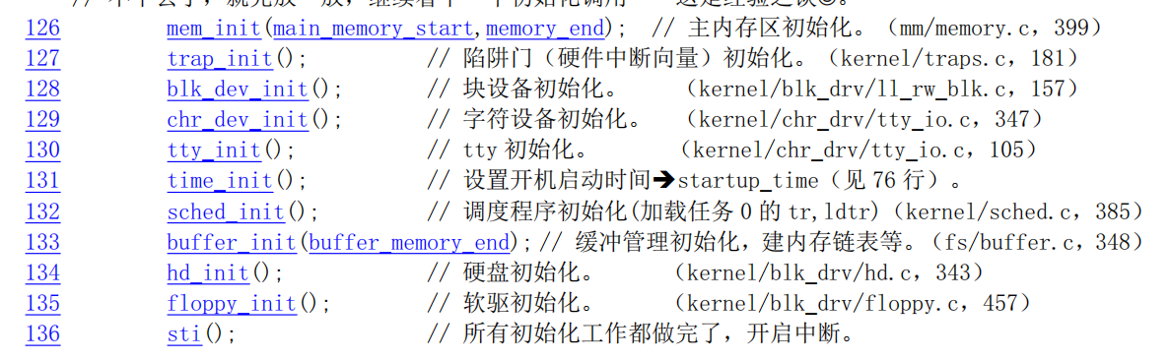
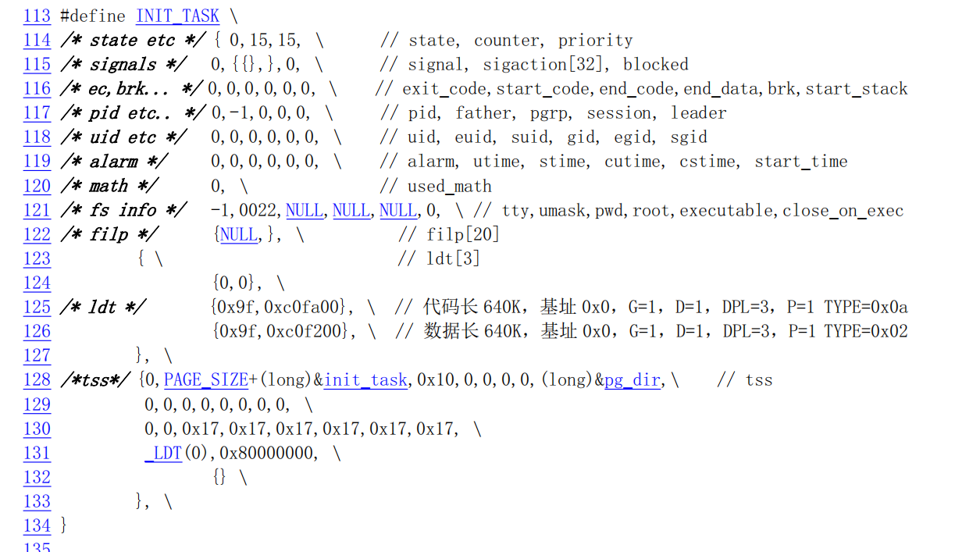
进程切换
main.c
sched.h

Slide 24
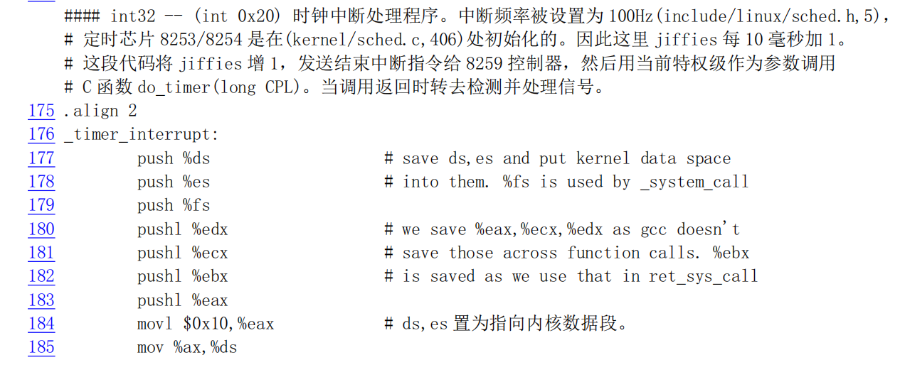
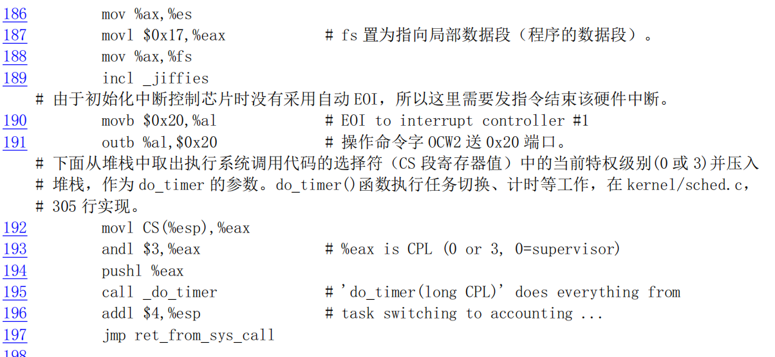
进程切换
system_call.s

Slide 25
进程切换

Slide 26
进程切换

Slide 27
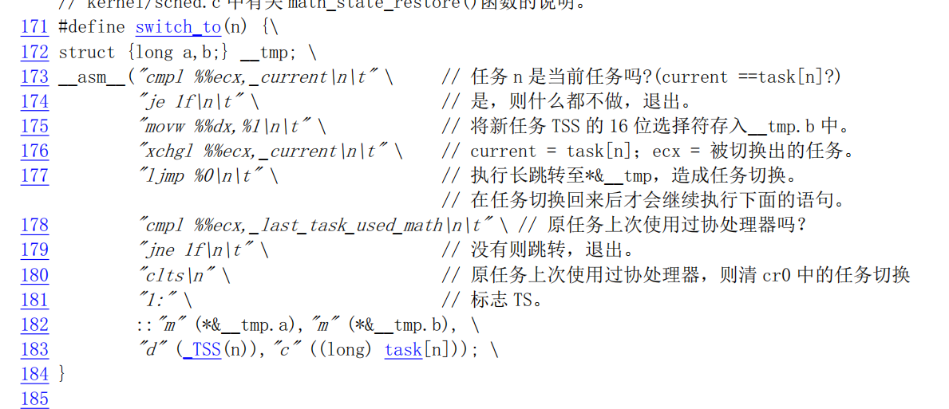
进程切换
sched.h

